Slide 1
Microsoft Operations Framework 4.0 Foundations

Slide 2

Módulo 1: Visión General de MOF
Módulo 2: La Capa de Administración
Módulo 3: La Fase de Planeación
Módulo 4: La Fase de Entrega
Módulo 5: La Fase de Operación
Módulo 6: Resumen del Curso

Slide 3
Módulo 2: La Capa de Administración

Slide 4
Resumen del Módulo
Lección 1: Introducción a la Capa de Administración MOF
Lección 2: SMF Gobiernabilidad, Riesgo y Cumplimiento
Lesson 3: SMF Cambio y Configuración
Lesson 4: SMF Grupos de Trabajo

Slide 5
Lección 1: Introducción a la Capa de Administración MOF

Slide 6
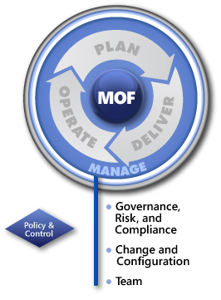
Resumen de la Capa de Administración
Objetivos
Ayudar a coordinar los procesos descritos en las SMF de las tres fases del ciclo de vida
Establecer un enfoque integrado a las actividades de gestión de servicio

Slide 7
¿Qué incluye la Capa de Administración?
La capa de gestión incluye las siguientes funciones de gestión de servicio (que se llevará a cabo en todas las fases del ciclo de vida):
Gobernabilidad, Riesgo, y Cumplimiento (GRC)
Cambio y Configuración
Trabajo en Equipo
La Capa de Administración también incluye la MR Política y Control
Notes:
Source: “5.0 Manage Overview” http://technet.microsoft.com/en-us/library/cc539509.aspx

Slide 8

¿Cómo la Capa de Administración habilita las otras fases?
Proporciona "Reglas" para las otras fases
GRC da orientación sobre la toma de decisiones, políticas, gestión de riesgos y cumplimiento
Cambio y configuración proporciona controles predecibles y repetibles para gestionar el ecosistema
Trabajo en Equipo identifica quién debe hacer qué y quién es responsable
Es una parte integrada del ciclo de vida del servicio:
Sus procesos ocurren en todas las fases
Proporciona la base para desarrollar y operar un entorno tecnológico resistente
Notes:
Source: “5.0 Manage Overview” http://technet.microsoft.com/en-us/library/cc539509.aspx

Slide 9
Lección 2: SMF Gobiernabilidad, Riesgo y Cumplimiento

Slide 10
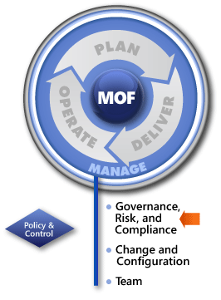
Resumen de los SMFs Gobernabilidad, Riesgo y Cumplimiento
Las metas de los SMFs Gobernabilidad, Riesgo y Cumplimiento son para asegurar:
Que se establezca de manera clara y efectiva la toma de decisiones en la gestión de activos tecnológicos
Ese riesgo es manejado con eficacia
Cumplimiento de regulaciones, leyes y políticas aplicables
Notes:
Source: “5.1 GRC SMF” http://technet.microsoft.com/en-us/library/cc531020.aspx

Slide 11
Gobernabilidad
La Gobernabilidad describe el liderazgo, la toma de decisiones, los procesos y la rendición de cuentas que determinan cómo una organización hace el trabajo.
Notes:
Source: “5.1 GRC SMF” http://technet.microsoft.com/en-us/library/cc531021.aspx

Slide 12
Categorías de Riesgo
Financieros
Operacionales
De reputación
Cuota de mercado
Ingresos
Regulador
Otros riesgos que son más específicos a la industria de una organización en particular:
Por ejemplo, la salud, la seguridad nacional por el gobierno, o una actividad que se produce en la actualidad (como una fusión o adquisición)

Slide 13
Riesgo y Controles Internos
Los controles internos son actividades específicas realizadas por personas o sistemas diseñados para garantizar que se cumplan los objetivos de negocio
Demostrando que la organización está en control de sus servicios se logra a lo largo del ciclo de vida del servicio por:
La Definición de objetivos de alto nivel para cada fase del ciclo de vida
La Identificación de riesgos para el logro de esos objetivos
La identificación de los enfoques de gestión de riesgos en forma de controles internos para la mitigación de riesgos

Slide 14
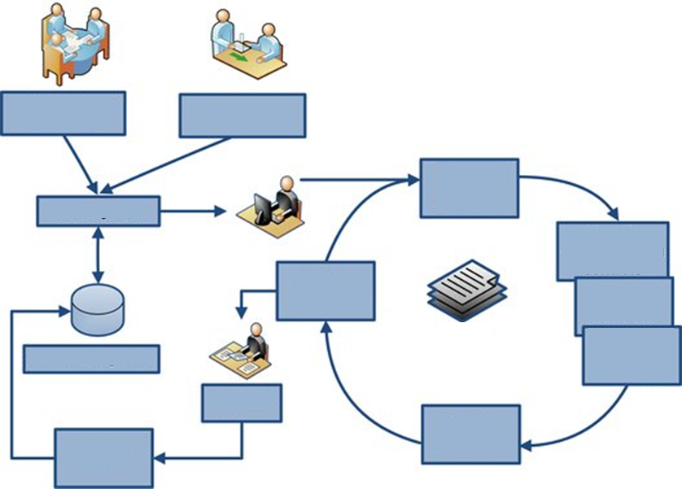
Evaluación, Seguimiento y Control de Riesgos
Objetivos de
Administración
Portafolio TI
Analizar y priorizar
Identificar riesgos
Identificar Controles de Compensación
Implementar Controles
Analizar
Controles
Riesgos
Base de conocimiento de riesgos
Planear y
Programar
Operar
Creación de
Pista
Aprender

Slide 15
Cumplimiento como un tipo especial de Riesgo
El Cumplimiento es una aplicación de gestión de riesgos que garantiza su conformidad con las políticas, las regulaciones gubernamentales y leyes específicas de la industria.

Slide 16
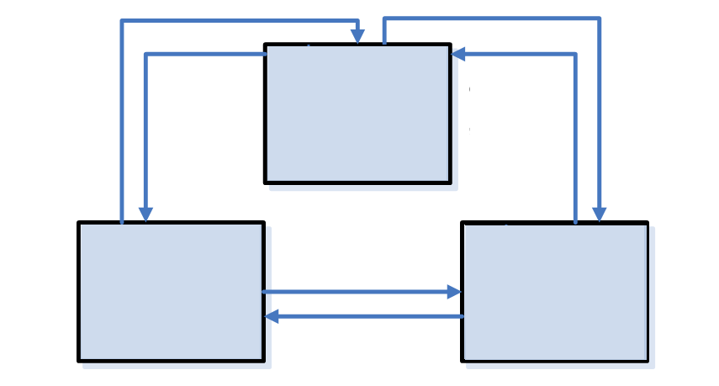
Relación entre Gobernabilidad, Riesgo y Cumplimiento
Gobernabilidad
Reglas de tolerancia de riesgo
Decisiones de compensación de riesgos
Cumplimiento de las reglas de Gobernabilidad
Quién decide y procede a seguir
Aborda la planificación estratégica, la alineación del negocio con TI, la creación de políticas, y la visión
Decisiones de compensación de riesgos (cómo fueron hechas)
Riesgo
Cumplimiento
Aborda las amenazas del sistema, la vulnerabilidad del sistema y la protección de los activos de TI
Aborda el cumplimiento de las leyes, reglamentos, normas, mejores prácticas y marcos
Impacto de no cumplir

Slide 17
¿Cómo ayudan los SMFs Gobernabilidad, Riesgo y Cumplimiento?
Entabla los grupos correctos de personas (gobernabilidad) para aclarar lo que debe suceder y evaluar lo que podría interponerse en el camino (gestión de riesgos)
Ayuda a la organización a determinar los compromisos de recursos (gobernabilidad) necesarios para que las metas sean alcanzadas (gestión de riesgos)
Deja claro (gobernabilidad y cumplimiento) qué procesos y actividades deben y no deben ocurrir (gestión de riesgos y cumplimiento)
Captura y documenta los procesos y sus resultados como prueba (cumplimiento)

Slide 18
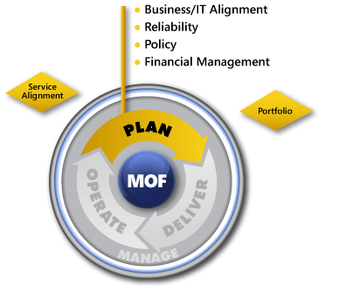
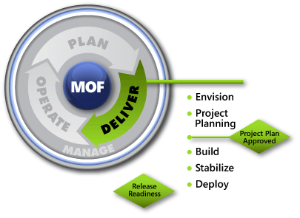
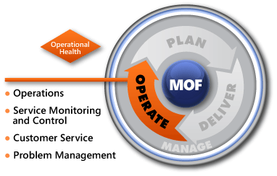
Gobernabilidad, Riesgo y Cumplimiento a través de MOF
Planeación: Tomar decisiones conforme a las políticas, estrategias y gestión del cambio
Entrega: Hacer una gestión prudente del riesgo y las decisiones de compensación que desarrollan soluciones
Operación: Pruebas y monitoreo de los controles internos para garantizar el cumplimiento

Slide 19
MR Política y Control
Evaluar la eficacia de las políticas y los controles establecidos en todo el ciclo de vida del servicio (por lo menos dos veces al año)
El propósito del MR es proporcionar a la dirección:
La comprensión de cómo se están abordando los riesgos para el logro de los objetivos
Una evaluación de la carga de control de modo que se puede ajustar apropiadamente para beneficios deseados
Una evaluación de la conducta como un indicador de la comunicación de políticas y enculturación

Slide 20
Lesson 3: SMF Cambio y Configuración

Slide 21
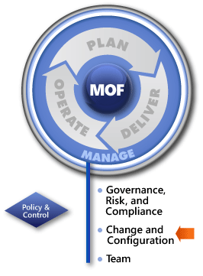
Resumen de SMF Cambio y Configuración
El objetivo de este SMF es crear un entorno donde los cambios se pueden hacer con la menos cantidad de riesgo y el impacto de la organización

Slide 22
Procesos de cambio y configuración y diagrama de flujo
Configuración de la línea base
Iniciar el Cambio
Clasificar el cambio
Aprobar el Cambio
Desarrollar y probar el cambio
Liberar el cambio
Validar y revisar el cambio
Notes:
Figure 2. Change and configuration process flow
Source: “5.2 Change and Configuration SMF” http://technet.microsoft.com/en-us/library/cc543208.aspx

Slide 23
¿Qué nos da el control de cambio?
Cambiar las decisiones tomadas en consonancia con su estrategia y políticas
Comprensión del impacto de un cambio propuesto
En última instancia, una respuesta más previsible y menos lucha contra de “incendios”

Slide 24
Uso para cualquier tamaño
Los pasos se aplican independientemente del tamaño o el impacto de un cambio
La formalidad de la forma de aplicar el ciclo de vida depende del riesgo del cambio
Una nueva e importante iniciativa va a través del análisis y revisión de la fase Planeación; un plan de proyecto formal se crea en la fase Entrega; y revisión de la implementación, el soporte y las necesidades de monitoreo se produce en la fase de Operación
El cambio más pequeño con aún menos riesgo pasa por las fases del ciclo de vida, pero de manera más ágil

Slide 25
No todos los cambios necesitan el mismo nivel de Control
Los cambios pueden ser organizados en las siguientes categorías:
Mayor: El impacto en el grupo podría ser masivo, por ejemplo, un cambio de departamento o en toda la empresa, o un cambio en toda la red o el servicio en toda la
Significante: El efecto es generalizado, pero no masivo; por ejemplo, un cambio que afecta a un grupo dentro de un departamento o un grupo específico de elementos de configuración (CIs: Configuration Items)
Menor: Un cambio que afecta a un pequeño número de individuos CIs, por ejemplo, un cambio en una impresora que utiliza un departamento que consta de sólo unos pocos miembros
Estándar: Un cambio que se ha realizado antes y es parte de la práctica operativa de la empresa, por ejemplo, una actualización de un perfil de usuario
Los cambios estándar proporcionan agilidad dentro de los límites

Slide 26
¿Qué nos da la configuración?
Una imagen clara de lo que tiene en su entorno de producción en cualquier punto en el tiempo para que pueda tomar decisiones más informadas acerca de los cambios propuestos
Una imagen clara de los cambios que se hicieron recientemente, por lo que se puede solucionar con mayor facilidad y eficacia cuando algo va mal

Slide 27
Cambio y configuración a través de MOF
Fase Planeación:
El control sobre los cambios en el portafolio de tecnología Tener un estado conocido del medio ambiente para tomar decisiones en contra
Fase Entrega:
El control sobre las modificaciones hacia el plan y diseño del proyecto
La comprensión del entorno de producción real
Fase Operación:
Control sobre el ambiente de producción
Información precisa necesaria para gestionar el entorno de producción

Slide 28
Lesson 4: SMF Grupos de Trabajo

Slide 29
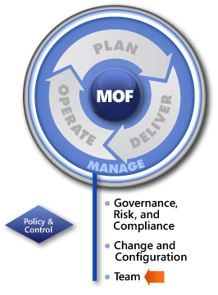
Resumen del SMF Grupos de Trabajo
El SMF Grupos de Trabajo de MOF muestra cómo construir y mantener una organización tecnológica:
Responsabilidad: Asegurar que se realice el trabajo tecnológico necesario
Responsable: Identificar quien hará el trabajo requerido por la tecnología:
Creación de tipos de roles y funciones
Establecimiento de principios y buenas prácticas
Identificar quién es el mejor para cada función
Flexible: Construido alrededor de equipos ágiles, físicos y virtuales
Escalable: Capaz de satisfacer las necesidades de organizaciones de diferentes tamaños
Notes:
Source: “5.3 Team SMF” http://technet.microsoft.com/en-us/library/cc543329.aspx

Slide 30
Responsabilidades de TI
Las responsabilidades aseguran que el trabajo se realice de manera correcta porque alguien se hace responsible de que se haga
Soporte
Operaciones
Servicio
Cumplimiento
Arquitectura
Soluciones
Administración
Notes:
Source: “5.3 Team SMF” http://technet.microsoft.com/en-us/library/cc543329.aspx

Slide 31
Tipos de rol y responsabilidades
Cada rendición de cuentas tiene un conjunto de tipos de roles asociados a ella, y cada tipo de función tiene un conjunto de responsabilidades y objetivos asociados
Ejemplo: Soporte de Responsabilidad y sus tipos de roles:
Tipo de Rol | Responsabilidades | Metas
Representante de Servicio al Cliente | Maneja las llamadas Es el primer contacto con el usuario Registra llamadas, categoriza, determina la compatibilidad, y pasa en llamadas | Ayudar al consumidor
Resolver Incidentes | Diagnostica Investiga Resuelve | Corrige incidentes
Coordinador de incidentes | Responsible del incidente de principio a fin (control de calidad) | Resuelve un incidente lo más rápido posible
Analista de problemas | Investiga y diagnostic | Encontrar las causas subyacentes de los incidentes
Administrador de problemas | Identifica los problemas de la lista de incidents | Previene incidentes futuros
Gerente de Servicio al Cliente | Papel de responsible para las metas de soporte Cubre incidentes y problemas | Disminuye los incidentes y su tiempo de resolución de manera eficaz y eficiente Aumenta la eficacia de las resoluciones y reduce los costos

Slide 32
Principios clave de SMF Grupos de Trabajo
Comience con la gente
Separar el trabajo basado en el plan e impulsado por interrupción
Poner a las personas correctas en los roles correctos
Fomentar la promoción
Comenzar con la rendición de cuentas
Haga las responsabilidades claras para el propietario
Combinar las responsabilidades y tipos de papel apropiados
Asegurar una cobertura constante en las Operaciones

Slide 33
El SMF Grupos de Trabajo a través de MOF
Fase Planeación:
Determinar quién está involucrado en la creación de estrategia de tecnología
Fase Entrega:
Determinar quién es parte del equipo del proyecto y cómo trabajarán juntos
Fase Operación:
Determinar qué funciones y responsabilidades son necesarias para mantener las operaciones y servicio al cliente funcionando sin problemas

Slide 34
Resumen de la Capa Administración
La capa Administración ayuda a coordinar los procesos en las fases Planeamiento, Entrega y Operación
Establece un enfoque integrado de las actividades de gestión de servicios
Utiliza:
SMF Gobernabilidad, Riesgo y Cumplimiento
SMF Cambio y Configuración
SMF Grupos de Trabajo
Incluye la MR Política y Control

